Slide 1
Expo sport
Arena Civica di
Milano
Vallini Andrea- Meneghin Leonardo- Speranza Davide
Classe 3B
Scuola Primaria Alessandro Manzoni

Slide 2
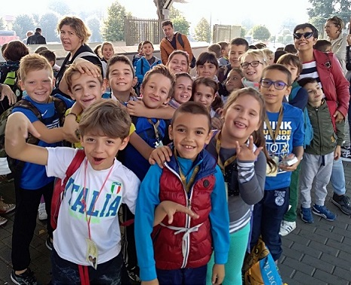
Venerdì 5 Ottobre siamo andati all’ Arena Civica di Milano per partecipare a expo sport 2018!
Prima di arrivare abbiamo camminato fino alla stazione di Palazzolo.

Slide 3
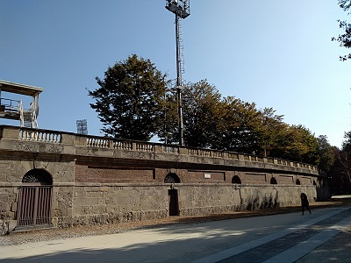
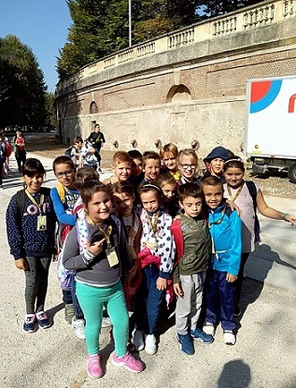
Quando siamo arrivati abbiamo preso il treno per Milano e giunti in piazza Cadorna abbiamo visto un monumento in cui c’era un ago con un filo; un po’più in là c’era una fontana con l’acqua verde.
Poi siamo passati dentro i cortili del castello Sforzesco e camminando siamo arrivati davanti
all’ Arena Civica di Milano. Dopo abbiamo mangiato, poi ci ha accolto la nostra guida.

Slide 4
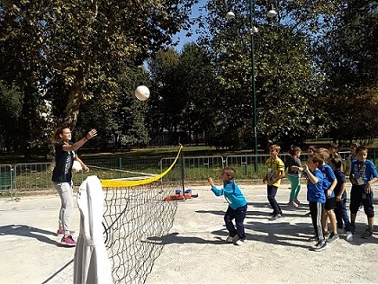
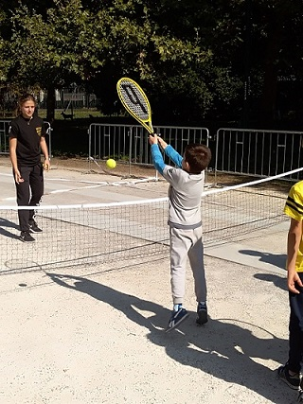
Ci ha portato dentro l’Arena, ci ha regalato una cicca e un foglietto,abbiamo aspettato sugli spalti,poi siamo usciti e abbiamo giocato a pallavolo. L’ allenatrice ci ha fatto fare dei tiri e poi una partita. Dopo abbiamo provato a fare tennis: l’allenatrice ci ha insegnato a fare dei passaggi con lei.

Slide 5
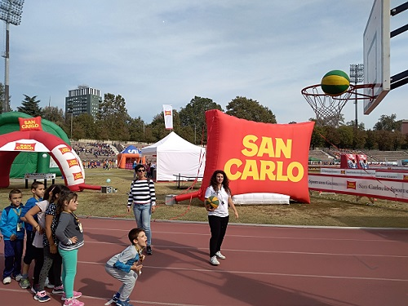
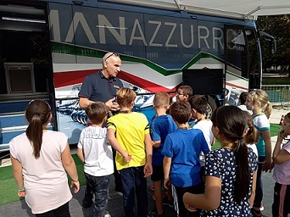
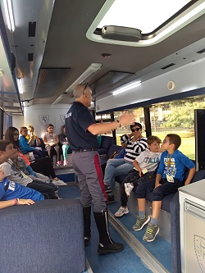
Poi abbiamo fatto una pausa per la merenda. In seguito abbiamo provato a fare dei tiri a basket. L’allenatrice ci ha poi fatto giocare a «ruba bandiera» con la palla e facendo canestro ed è stato molto divertente!
Dopo siamo andati sul pullman della polizia stradale; un poliziotto ci ha mostrato un filmato del pesciolino Nemo al suo primo giorno di scuola e abbiamo capito che si deve attraversare la strada sulle strisce e quando non passano macchine. Un altro video ci ha spiegato che se ti perdi devi chiedere informazioni ai vigili o ai poliziotti.

Slide 6
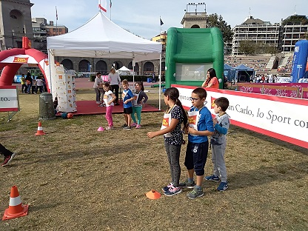
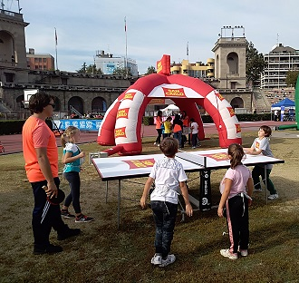
Dopo siamo andati allo stand della San Carlo, dove ci hanno dato una pettorina con la scritta San Carlo e potevamo scegliere di fare una staffetta, o giocare a ping-pong o a biliardino. Quando abbiamo finito ci hanno dato una scatoletta contenente un succo di frutta e delle patatine. Infine abbiamo preso gli zaini e camminato fino alla stazione, dove abbiamo preso il treno per tornare a casa. È stata una bellissima gita!!!

